Slide 1
CSS
Website stylization

Slide 2
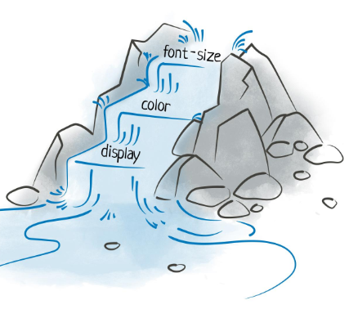
CSS
CSS is an acronym for Cascading Style Sheets. 💡 What do you mean by "cascading"? 👉 Let's imagine a waterfall – water flows from one level to another. 👉 Also, CSS styles are applied from the most general to the most specific rules. 👉 This allows for design control and flexibility. Tables).

Slide 3
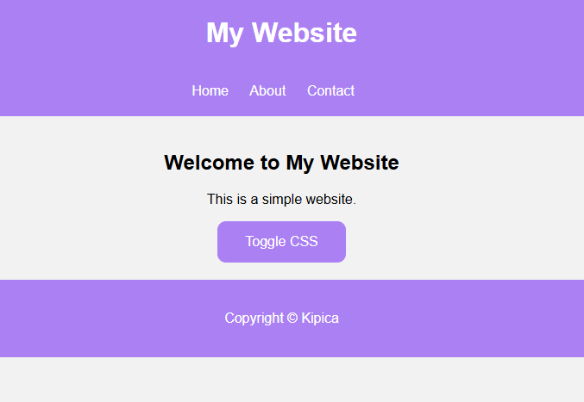
CSS
🎨 CSS transforms plain HTML into an attractive design! 🔹 No CSS – sites are plain, black and white, and boring.
🔹 With CSS – we can change: 🎨 Colors 🔤 Fonts 🖼 Background images 📏 Arrangement and size of elements ✨ Animations and effects
Notes:
https://dinoduvnjak.github.io/css-toogle/
https://developer.mozilla.org/en-US/docs/MDN/Guides

Slide 4
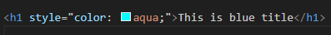
CSS-INLINE CSS
👉 Suitable when you want to quickly change the style of only one element
Problem with Inline CSS 🔹 Difficult to maintain 🔹 Not practical for multiple elements 🔹 It is not used often, except for quick changes
Notes:
https://dinoduvnjak.github.io/css-toogle/
https://developer.mozilla.org/en-US/docs/MDN/Guides

Slide 5
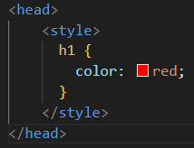
CSS-INTERNAL CSS
👉 Can be used to style the entire page
Problem with Inline CSS 🔹 If the site has multiple HTML pages, you have to repeat the styles in each file
Notes:
https://dinoduvnjak.github.io/css-toogle/
https://developer.mozilla.org/en-US/docs/MDN/Guides

Slide 6
CSS-INTERNAL CSS
👉 Can be used to style the entire page
Problem with Inline CSS 🔹 If the site has multiple HTML pages, you have to repeat the styles in each file
Notes:
https://dinoduvnjak.github.io/css-toogle/
https://developer.mozilla.org/en-US/docs/MDN/Guides

Slide 7
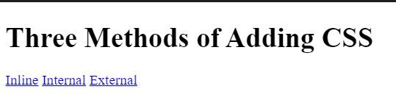
CSS – EXERCISE 1
✅ Cilj: Napravi stranicu sa tri linka koja menjaju boju teksta koristeći sva tri metoda. ✅ Koraci: 1️⃣ Kreiraj index.html 2️⃣ Dodaj inline.html, internal.html i external.html 3️⃣Koristi inline, internal i external CSS za stilizaciju naslova
Notes:
https://dinoduvnjak.github.io/css-toogle/
https://developer.mozilla.org/en-US/docs/MDN/Guides

Slide 8
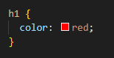
CSS-ELEMENT SELECTORS
💡CSS selektori omogućavaju nam da izaberemo HTML elemente i primjenimo stilove na njih
👉 Primeniće stil na sve h1 elemente I HTML fajlu
⚠ Oprez! Element selektori primjenjuju stil na sve HTML elemente tog tipa
Notes:
https://dinoduvnjak.github.io/css-toogle/
https://developer.mozilla.org/en-US/docs/MDN/Guides

Slide 9
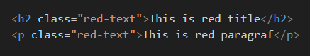
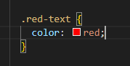
CSS-CLASS SELECTORS
💡CSS selektori omogućavaju nam da izaberemo HTML elemente i primjenimo stilove na njih
👉 Klase se koriste za grupiranje više elemenata koji dijele isti stil
👉 Možeš dodati istu klasu na više elemenata!

Slide 10
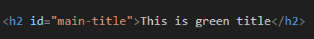
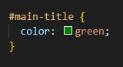
CSS-ID SELECTORS
👉 ID je jedinstven i koristi se kada želiš da stilizuješ samo jedan element
👉 Svaki ID mora biti jedinstven u HTML dokumentu!
👉 Koristi ID-eve samo kada je zaista potrebno!

Slide 11
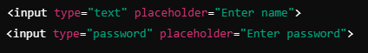
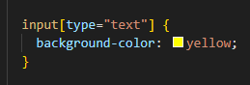
CSS-ATTRIBUTE SELECTORS
👉 Ovim selektorom možemo ciljati HTML elemente koji imaju određeni atribut
👉 Primjenit će stil samo na <input> elemente sa type=“text”

Slide 12
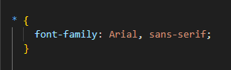
CSS-UNIVERSAL SELECTORS
👉 Primeni stil na SVE elemente u HTML dokumentu
👉 Korisno za resetovanje stilova na početku CSS fajla!

Slide 13
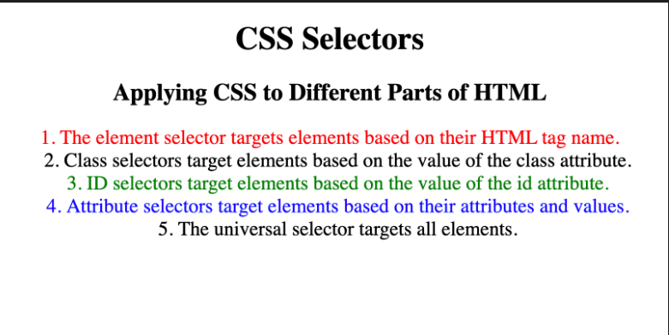
CSS – EXERCISE 2
✅ Cilj: Dodati boje pomoću named colors, HEX i RGB vrijednosti.
✅ Koraci:
1️⃣ Postaviti background-color stranice na antiquewhite.
2️⃣ Postaviti color za h1 koristeći named colors.
3️⃣ Postaviti color za h2 koristeći HEX kod.
4️⃣ Postaviti background-color za h1 koristeći HEX kod.
5️⃣ Postaviti color za h2 koristeći RGB vrijednost.

Slide 14
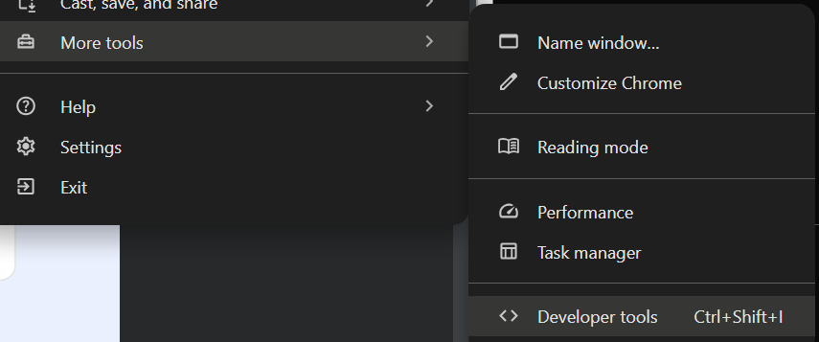
CSS-CHROME DEVELOPER TOOLS
✅ Omogućuju inspekciju HTML i CSS koda ✅ Otkrivanje i testiranje CSS pravila ✅ Mijenjanje stilova uživo bez mijenjanja originalnog koda ✅ Pregled automatski dodijeljenih stilova preglednika
🔹 Metoda 1: Preko izbornika 1️⃣ Klikni na tri točkice u gornjem desnom kutu Chrome-a 2️⃣ More Tools → Developer Tools
🔹 Metoda 2: Tipkovni prečaci 📌 Windows/Linux: Ctrl + Shift + I ili F12 📌 Mac: Cmd + Option + I
🔹 Metoda 3: Desni klik (Najbrže!) 1️⃣ Desni klik na bilo koji element na web stranici 2️⃣ Klikni Inspect

Slide 15
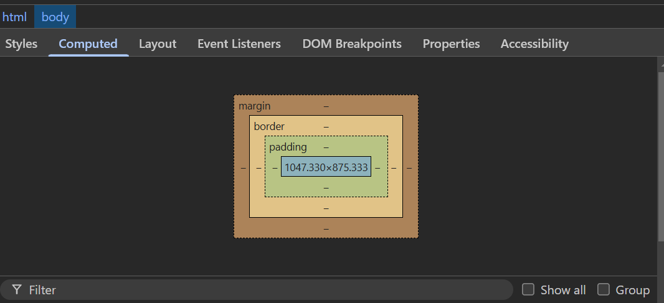
CSS-CHROME DEVELOPER TOOLS
👉 "Computed" kartica prikazuje konačni rezultat svih primijenjenih CSS pravila.
✅ Prikazuje sve boje, margine, fontove i druge osobine elementa ✅ Ignorira precrtana pravila koja nisu aktivna ✅ Omogućuje brže dijagnosticiranje problema
Primjer: Ako se boja teksta ne prikazuje onako kako si očekivao, u Computed sekciji možeš vidjeti koje CSS pravilo ima prednost.

Slide 16
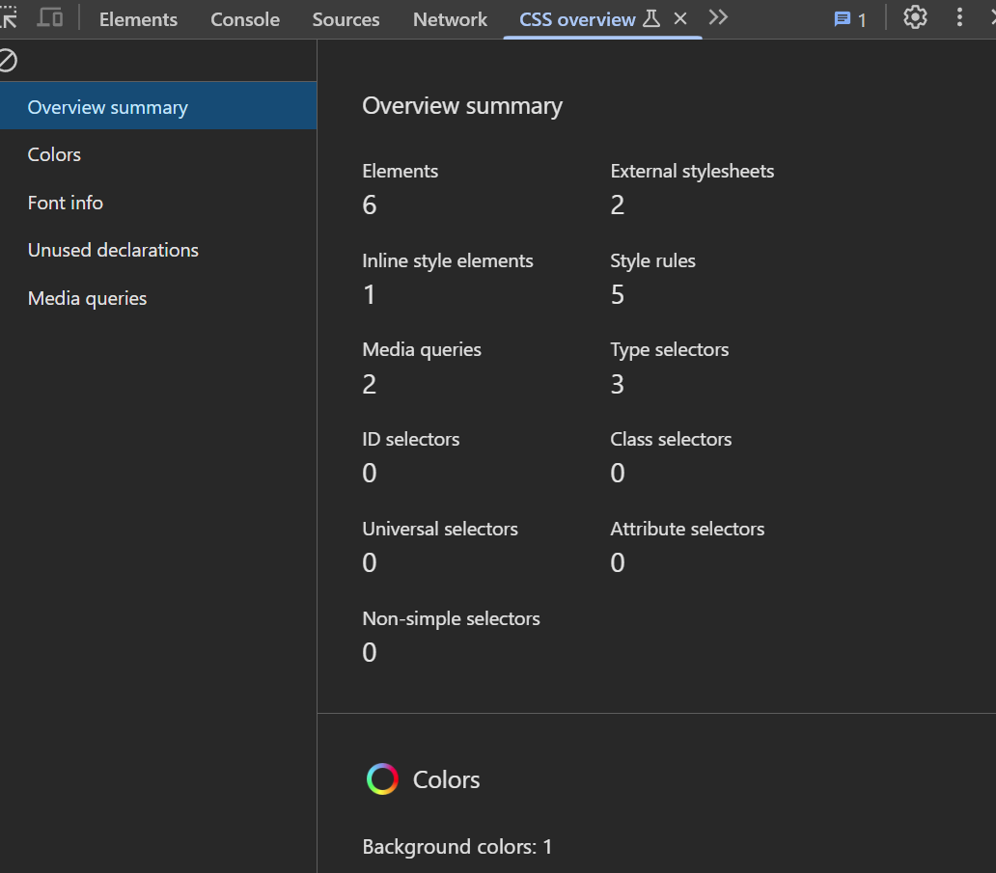
CSS-CHROME DEVELOPER TOOLS
✅ Sve boje na stranici (pozadina, tekst, linkovi) ✅ Koji se fontovi koriste ✅ Koje veličine fontova su primijenjene
🔍 Koristan trik: Ako vidiš zanimljivu boju na nekoj web stranici, pomoću CSS Overview možeš brzo dobiti njezin kod i iskoristiti je u svom projektu.

Slide 17
CSS-BOX MODEL
Svaki HTML element se satoji od:
Sadržaja (Content) – Tekst, slika, paragraf, naslov itd.
Padding-a – Unutrašnji razmak između sadržaja i obruba
Obruba (Border) – Linija koja okružuje element
Margine (Margin) – Razmak između elementa i drugih elemenata

Slide 18
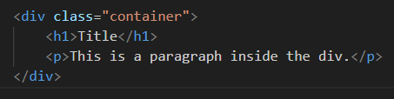
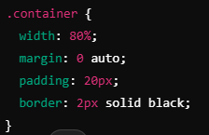
CSS-DIV ELEMENT
👉 Ponekad je potrebno grupirati elemente u “kontejnere" kako bismo im lakše dodali stilove.
👉 <div> omogućava fleksibilnost u rasporedu elemenata na stranici.

Slide 19
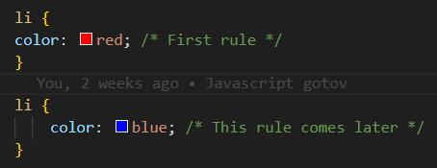
CSS-CASCADE AND SPECIFICITY
💡Kako CSS odlučuje koji stil će biti primenjen kada postoji više pravila za isti element
👉Pravilo koje je niže u CSS fajlu ima veći prioritet i može pregaziti prethodno definisana pravila.
👉 Tekst <li> će biti plav, jer drugo pravilo dolazi kasnije i pregazi prvo.

Slide 20
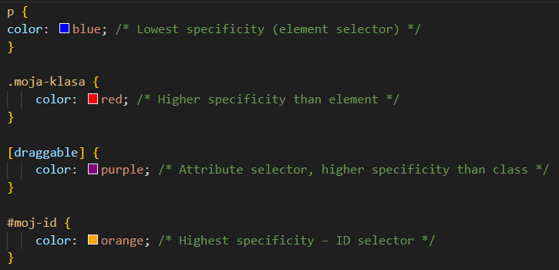
CSS-STYLE TYPE PRIORITY
👉CSS specifičnost određuje koji selektor ima prednost. Pravila sa više specifičnosti će pobediti manje specifične. 1️⃣ Element selektor (p, li, h1) 2️⃣ Klasa selektor (.moja-klasa) 3️⃣ Atribut selektor ([type="text"]) 4️⃣ ID selektor (#moj-id)

Slide 21
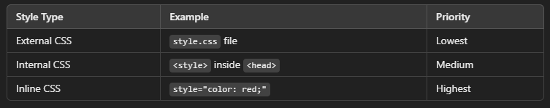
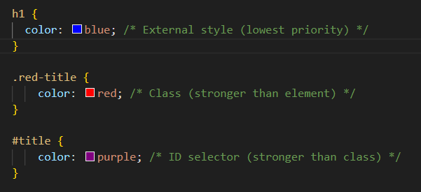
CSS-SELECTOR SPECIFICITY PRIORITY
👉Tekst će biti zelen, jer inline stil ima najveći prioritet

Slide 22
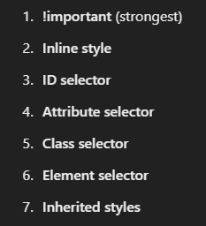
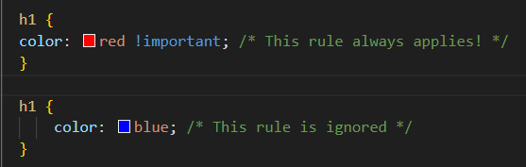
CSS-!important RULE
👉Ako želiš apsolutno da osiguraš da neko pravilo uvek važi, koristi !important
Prekomjerena upotreba !important može zakomplikovati održavanje CSS-a. Koristi ga samo kada je neophodno!

Slide 23
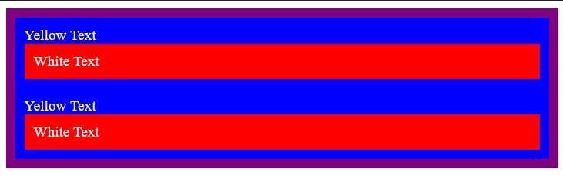
CSS – EXERCISE 3
👉Replicirajte sajt sa slike

Slide 24
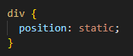
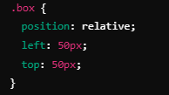
CSS – POSITIONING
Static (default)
Relative
👉Elementi se redaju jedan ispod drugog po HTML redoslijedu
👉Element se pomera 50px desno i 50px dole, ali ne utjece na ostale elemente.
👉 Ne pomera se u odnosu na druge elemente, samo na svoju originalnu poziciju!

Slide 25
CSS – POSITIONING
Absolute
Fixed
👉 Element se pomera u odnosu na svog najbližeg roditelja koji ima position:relative
👉 Ako nijedan roditelj nema podešen postion, tada se pozicionira prema gornjem levom uglu.
👉 Ključni problem sa absolute: Element izlazi iz normalnog toka dokumenta, pa se ostali elementi ponašaju kao da on ne postoji.
👉 Element ostaje na istom mjestu na ekranu, čak i kada korisnik scrolluje.
👉 Koristi se za navigacije, buttone za povratak na vrh, chat prozore itd.

Slide 26
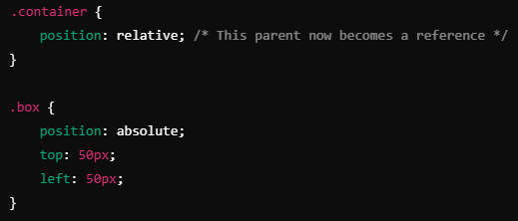
CSS – POSITIONING
Z-index
👉 z-index određuje koji element ide iznad kojeg u "trećoj dimenziji" (Z-osu).
👉 Veća vrednost → element ide iznad ostalih.

Slide 27
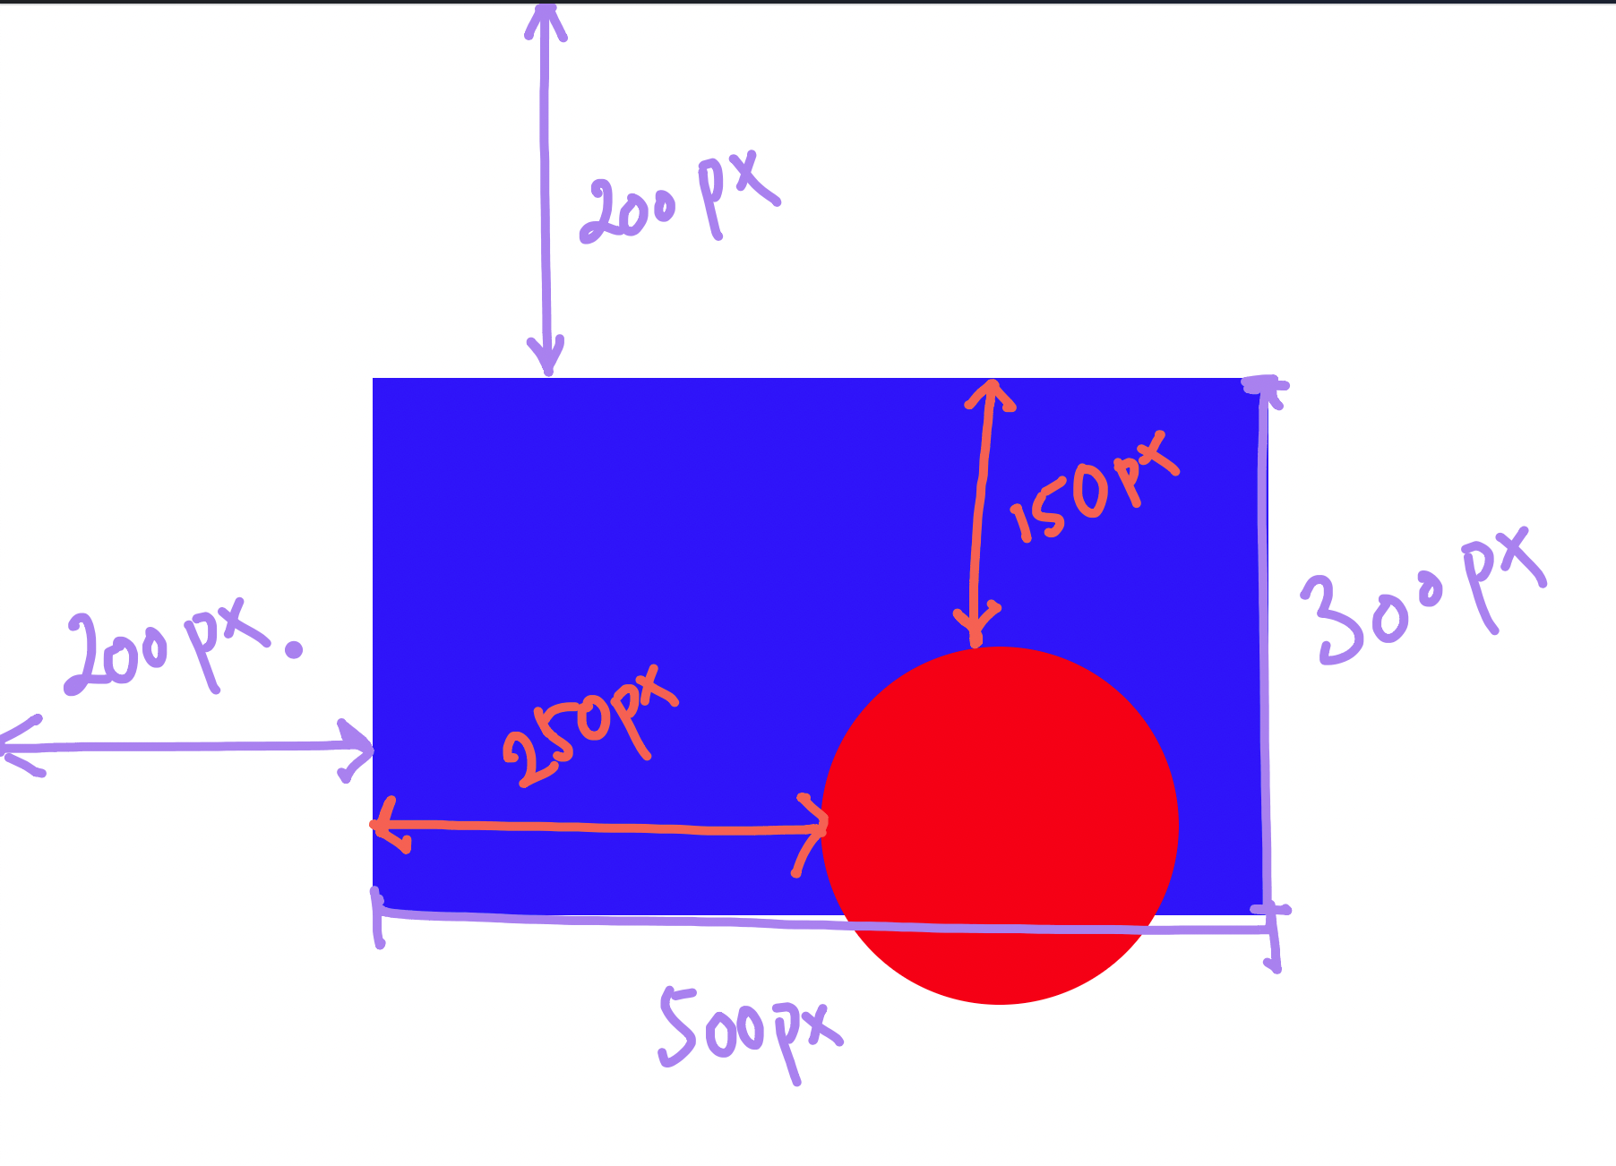
CSS – EXERCISE 4
👉Replicirajte sajt sa slike
👉 Procitajte i prodjite vjezbe na W3 schools
Notes:
https://www.w3schools.com/css/default.asp

Slide 28
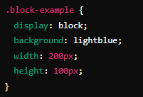
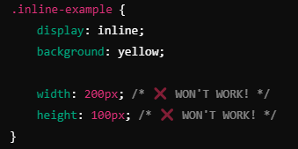
CSS – DISPLAY
Block
Inline
👉 Po defaultu, neki HTML elementi zauzimaju cijelu širinu stranice, čak i ako njihov sadržaj nije širok. 👉 Primjeri: <p>, <div>, <h1>, <section>, <article>, <footer>.
👉 Ovi elementi zauzimaju samo onoliko prostora koliko im treba. 👉 Ne možemo im postaviti širinu (widght) ili visinu (height). 👉 Primjeri: <span>, <a>, <strong>, <em>.
👉 Elementi će stajati jedan pored drugog i ignorirati širinu i visinu.

Slide 29
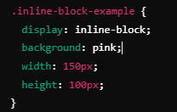
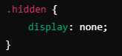
CSS – DISPLAY
Inline block – best from both worlds
None – hiding elements
👉 Kombinira karakteristike blokovnih i inline elemenata. 👉 Može imati širinu i visinu, ali ne prelazi u novi red ako ima dovoljno mjesta.
👉 Elementi će ostati u istom redu, ali sada možemo podešavati širinu i visinu.
👉 Sakriva element u potpunosti – kao da ga nema u HTML-u!
👉 Ne zauzima ni mesto u rasporedu.
📌 Koristi se za:
Skrivanje menija dok korisnik ne klikne dugme
Uklanjanje elemenata na mobilnim verzijama sajta

Slide 30
CSS – DISPLAY
Inline block – best from both worlds
None – hiding elements
👉 Kombinira karakteristike blokovnih i inline elemenata. 👉 Može imati širinu i visinu, ali ne prelazi u novi red ako ima dovoljno mjesta.
👉 Elementi će ostati u istom redu, ali sada možemo podešavati širinu i visinu.
👉 Sakriva element u potpunosti – kao da ga nema u HTML-u!
👉 Ne zauzima ni mesto u rasporedu.
📌 Koristi se za:
Skrivanje menija dok korisnik ne klikne dugme
Uklanjanje elemenata na mobilnim verzijama sajta

Slide 31
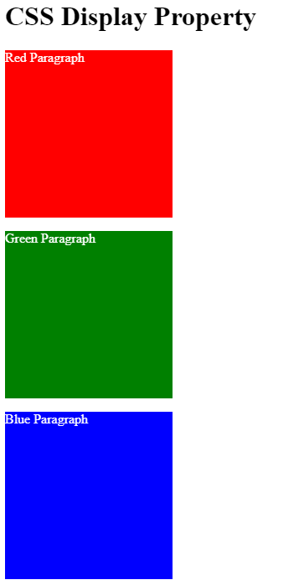
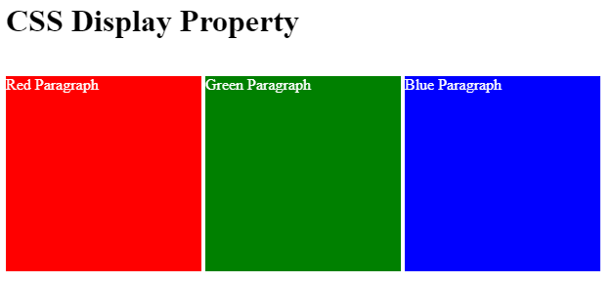
CSS – EXERCISE 5
👉Podesiti display tako da tri kvadrata stoje u istom redu.
👉 Podesiti display tako da svi kvadrati stoje jedan ispod drugoga.

Slide 32
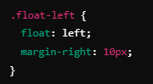
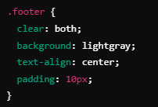
CSS – FLOAT
👉 Float nam omogućava obmotavanje teksta oko elemenata, kao što su slike, i kreiranje dizajna sa "lebdećim" blokovima
Nakon elemenata koji koriste float, ponekad je potrebno očistiti plutajući efekt. 👉 Koristimo clear: both; kako bismo osigurali da elementi ispod ne budu zaglavljeni.
⚠️ Float je najbolji za:
✅ Obmotavanje teksta oko slike 🖼️
✅ Jednostavne plivajuće elemente

Slide 33
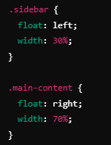
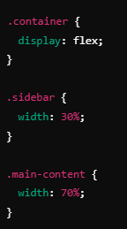
CSS – FLOAT
Good practice
Bad practice
🚫 Float NIJE preporučena tehnika za kompleksne rasporede.
✔ Bolje koristiti Flexbox i CSS Grid.

Slide 34
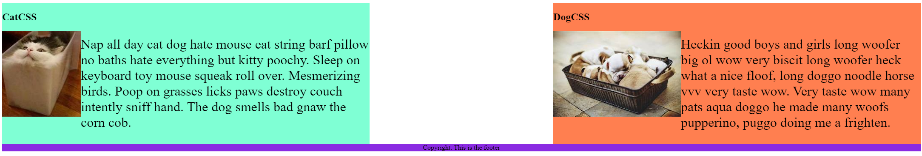
CSS – EXERCISE 6
👉Podesiti display tako da tri kvadrata stoje u istom redu.
👉 Podesiti display tako da svi kvadrati stoje jedan ispod drugoga.

Slide 35
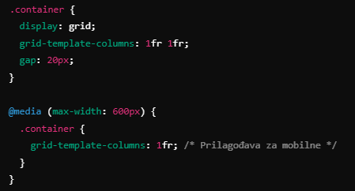
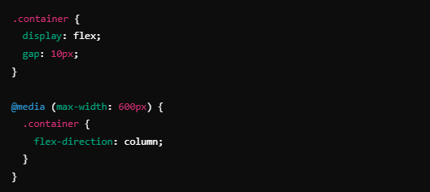
CSS – RESPONSIVNESS
CSS Grid
Flexbox
💻 Desktop → Dve kolone 📱 Mobilni → Jedna kolona
💻 Desktop → Elementi su u redu (horizontalno) 📱 Mobilni → Elementi su složeni vertikalno
👉 Omogućava kreiranje kompleksnih rasporeda pomoću redova i kolona.
👉 CSS Grid je moćan za kompleksne rasporede i omogućava nam da lako kontrolišemo širine i visine elemenata.
👉 Flexbox je odličan za navigacione menije, dugmiće, i raspored elemenata u liniji.

Slide 36
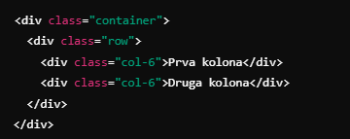
CSS – RESPONSIVNESS
Bootstrap
Alternatives
👉 TAILWIND CSS
👉 BULMA
👉 KENDO
💻 Desktop → 2 columns (50% - 50%) 📱 Mobile → Automatically moves to 1 column
👉 Bootstrap provides ready-made styles and predefined classes for a simple design without a lot of coding

